Slide 1
Ejercicio de Fork en C
Ejecución del paso a paso del código

Slide 2
Dado el siguiente código
#include <sys/types.h> #include <sys/wait.h> #include <stdio.h> #include <unistd.h> #include <stdlib.h> int main() { pid_t pid; pid = fork (); if (pid < 0) { fprintf(stderr, "Fork ha fallado"); return 1; } else if (pid == 0) { /* proceso hijo */ printf("Soy el proceso Hijo\n"); execlp("/bin/ls","ls",NULL); } else { /* proceso padre */ printf("Esperando al proceso Hijo\n"); wait(NULL); printf("El proceso Hijo ha terminado\n"); } printf("Chau\n"); ¿Por qué se imprime dos veces Chau? Justificar. }

Slide 3
/* Se importan las librerías/*
#include <sys/types.h>
#include <sys/wait.h>
#include <stdio.h>
#include <unistd.h>
#include <stdlib.h>
Int main()
{
Pid_t pid
Pid=fork() /*Se hace el llamado al Fork/*
Printf(“hola /n”)
if (pid<0) {
fprintf(stderr,”Fork failed”)
return 1;
}
else if (pid == 0) {
printf(“Soy el proceso hijo/n”);
execlp (“/bin/ls” , “ls”,NULL);
}
else {
wait (NULL);
printf (“El proceso hijo ha terminado”);
printf (“Soy el proceso padre /n”)
Primer_fork.c

Slide 4
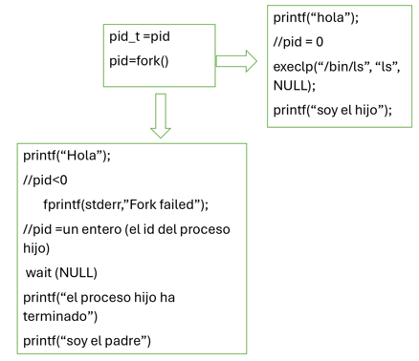
Compilamos el archivo
Para compilar el archivo, debemos utilizar el comando gcc (visto en Orga)
gcc primer_fork.c –o ejecutable
ejecutable <-- proceso padre
Cuando se llama al Fork() se crean nuevos procesos. El proceso padre y el proceso hijo.

Slide 5
Ahora la pregunta es: ¿Por qué se imprime dos veces Chau?
La línea printf(“Chau”) se ejecuta dos veces, una por cada proceso (padre e hijo) creado por la llamada al Fork().
Sugerencias:
Prestar atención al pid de los threads para saber qué proceso se ejecuta. (retorno del Fork)

Slide 6
RESUMEN
En esta presentación, exploramos el uso de Fork() en C para manejar procesos, entendiendo su funcionamiento y analizando el flujo de ejecución entre procesos padre e hijo.

Slide 7

¿PREGUNTAS?

